Slide 1
Recomendaciones
Silencia tu micrófono durante la sesión.
Usa audífonos para tener un mejor audio.
Si presentas problemas con la conexión apaga tu video y permanece en la sesión sin audio, esto permitirá que tu conexión sea más estable.
Sólo el expositor podrá compartir en la pantalla las presentaciones.
En caso de duda o comentarios, anótalos en el chat de la plataforma de Zoom; el moderador de la sesión estará leyendo las preguntas que se hayan formulado en su momento.

Slide 2
CPC Manuel Aguilar Bojórquez
Contador Público Certificado, egresado de la Facultad de Contabilidad y Administración de la UABC y Certificado por el Instituto Mexicano de Contadores Públicos, A.C.
Socio Fundador de la firma SAE&CIA.
Maestro de diversas materias fiscales en la Universidad Autónoma de Baja California y CETYS Universidad.
Ex funcionario público estatal y municipal, desempeñando diversos puestos públicos como Tesorero Municipal, Director de Ingresos, Director de Egresos, Director de Auditoría Fiscal del Estado, Subsecretario de Finanzas y Secretario de Finanzas del Gobierno del Estado de Baja California, por más de 16 años.
Ex coordinador Nacional del Comité de Participaciones Federales de la Comisión Permanente de Funcionarios Fiscales.
Consejero Externo de instituciones públicas, centros educativos y de diversas empresas en el Estado de Baja California.

Slide 3
COMPROBATES FISCALES CFDI
c.p. Manuel Aguilar bojórquez

Slide 4
Temas:
CFDI
TIPOS
RECOMENDACIONES

Slide 5
Panorama DE cfdi emitidos por año
AÑO | NÚMERO DE CFDI EMITIDOS | CFDI EMITIDOS POR SEGUNDO
2014 | 5,137,537,885 | 163
2020 | 7,797,723,533 | 247
2021 | 8,743,104,843 | 277
2022 | 9,746,880,527 | 309
2023 | 10,323,374,726 | 327
2024 Sept. | 8,074,188,401 | 342
De acuerdo con la información publicada por el SAT
tiene autorizado 52 PAC’s.

Slide 6
RESULTADOS DEL USO DEL CFDI - SAT
Más de 1.5 millones de contribuyentes emiten CFDI en México.
Se procesan más de 30 millones de CFDI diarios.
El CFDI ha ayudado a reducir la evasión fiscal en un 30%.
El comportamiento desde 2018 a la fecha la recaudación tributaria se ha incrementado año con año.

Slide 7
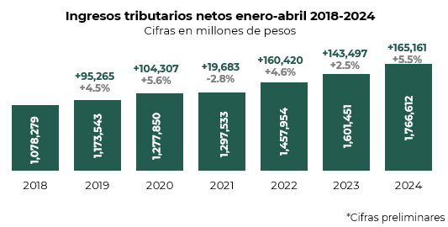
Panorama DE ingresos tributarios

Slide 8
PAISES LÍDERES EN LA EMISIÓN DE CFDI
2003
2004
2005

Slide 9
Breve historia del cfdi en México
Hace más de dos décadas el SAT creó el primer sistema de comprobantes fiscales digitales CFD, convirtiéndose en el segundo modelo de factura electrónico en Latinoamérica.
Aparecieron las primeras empresas que emitieron sus comprobantes fiscales digitales.
En Enero se adiciona el CFF para establecer el capítulo en materia de medios electrónicos, creando el uso de la Firma Electrónica Avanzada y el nuevo sistema de emisión de comprobantes denominado: COMPROBANTE FISCAL DIGITAL.
2004
2005

Slide 10
Breve historia del cfdi en méxico
En octubre se publica en RM las primeras especificaciones técnicas y el envío de los CFD, aunque su entrada fue de manera OPCIONAL y se podía elegir la emisión con medios propios o a través de proveedores de factura electrónica
En septiembre se publica la creación de un nuevo sistema de facturación electrónica denominado COMPROBANTE FISCAL DIGITAL A TRAVES DE INTERNET (CFDI), junto con el comprobante en papel con Código de Barras Bidimensional (CBB), para contribuyentes con ingresos menores a 4 millones de pesos.
En diciembre se publica una nueva reforma al CFF estableciendo la obligatoriedad de la emisión de comprobantes digitales a partir del 1º de enero de 2011, debiendo ser emitidos a través de la página del SAT y se crea la versión 1.0
2006
2009
2010

Slide 11
Breve historia del cfdi en méxico
Durante estos años se tenían tres sistemas de facturación:
- Comprobante Fiscal Digital por Internet CFDI
- Comprobante Fiscal Digital CFD
- Código de Barras Bidimensional CBB
Se hacen mejoras y se publica la versión 2.0
En Enero se publicó la obligatoriedad del uso del CFDI y aparece la figura de la contratación de Proveedor Autorizado de Certificación (PAC).
Se crea la versión 2.2 con la incorporación de complementos
Diversas versiones hasta el actual uso de la 4.0
2010 a 2013
2014
2017 a 2023

Slide 12
COMPROBANTE FISCAL DIGITAL POR INTERNET - CFDI
Es una factura electrónica que describe un bien o servicio adquirido, la fecha de transacción, el costo y los importes correspondientes al pago de dicha transacción.
Documento legal que ampara una operación comercial y permite dar cumplimiento de obligaciones fiscales en México
FORMATO .XML:
Formato electrónico que garantiza seguridad y la integridad de datos fiscales.

Slide 13
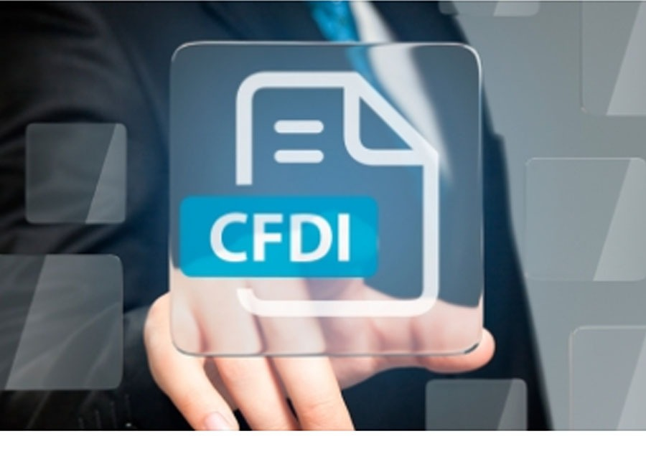
objetivos - CFDI
Combatir la evasión fiscal.
Incrementar la transparencia y seguridad en las transacciones comerciales.
Facilitar el cumplimiento de obligaciones fiscales

Slide 14
Beneficios - CFDI
Mayor seguridad y respaldo en las operaciones comerciales.
Facilita el cumplimiento de obligaciones fiscales.
Permite el control preciso de ingresos y gastos
Ayuda a combatir la evasión fiscal
Agiliza el proceso de declaración de impuestos.

Slide 15
Fundamento legal - CFDI
Artículo 17-D.- Cuando las disposiciones fiscales obliguen a presentar documentos, éstos deberán ser digitales y contener una firma electrónica avanzada del autor, salvo los casos que establezcan una regla diferente. Las autoridades fiscales, mediante reglas de carácter general, podrán autorizar el uso de otras firmas electrónicas.
Artículo 29 CFF.- Cuando las leyes fiscales establezcan la obligación de expedir comprobantes fiscales por los actos o actividades que realicen, por lo ingresos que se perciban o por las retenciones de contribuciones que efectúen, los contribuyentes deberán emitirlos mediante documentos digitales a través de la página de internet del SAT.
Las personas que adquieran bienes, disfruten del uso o goce temporal, reciban servicios, realicen pagos parciales o diferidos que liquidan saldos de comprobantes fiscales digitales por internet, o aquellas a las que les hubieren retenido contribuciones deberán solicitar el comprobante fiscal digital por internet respectivo.

Slide 16
REQUISITOS PARA EMITIR CFDI
Contar con Registro Federal de Contribuyentes RFC ante el SAT.
Obtención de Certificado Digital.
Utilización de software de facturación electrónica autorizado.
Cumplimiento de formatos y estándares establecidos por el SAT.

Slide 17
Datos que contiene el CFDI
Sello Digital.- Es la firma electrónica que garantiza la autenticidad del comprobante y vincula el documento con el emisor.
Fecha y hora de emisión.- Indica el momento exacto en que se generó el comprobante.
Nombre, denominación o razón social.- Corresponde al nombre completo del emisor del comprobante
Operación comercial.- Describe de manera clara y concisa la transacción realizada (venta de bienes, prestación de servicios, arrendamiento de inmuebles, etc.)
Código Postal.- Indica el código postal del domicilio fiscal del receptor.

Slide 18
Más Datos que contiene el CFDI
Sello Digital y QR para autenticar.- Además del sello digital del emisor, debe incluir un código QR que permite verificar la autenticidad del documento de manera rápida y sencilla.
UUID o Folio Fiscal: Código alfanumérico de 36 caracteres que se genera de manera aleatoria y única en cada CFDI.
Descripción de los bienes o servicios.- Detalla los productos o servicios que se están transfiriendo, incluyendo cantidad, unidad de medida y descripción detallada de los mismos.
Tipo de Comprobante.- Define si se trata de una factura, nota de crédito, gasto, etc.
Forma y Método de Pago.- Indica como se realizó el pago (contado, cheque, transferencia, etc.) y el método utilizado (en una sola exhibición o diferido o en parcialidades).
Precio Unitario y Total.- Se debe indicar el precio por unidad de cada producto o servicio, así como el importe total de la operación.

Slide 19
TIPOS DE CFDI

Slide 20
TIPOS DE CFDI
DE INGRESOS: Se emite cuando una persona o empresa realiza un pago por venta de bienes o servicios, arrendamiento de inmuebles, cobro de interés, etc.
DE EGRESOS: Se utiliza para documentar descuentos, bonificaciones o notas de crédito otorgados por una empresa.
DE TRASLADO: Se utiliza para documentar el traslado de bienes, ya sea para su venta o para su uso propio entre sucursales o almacenes de la misma empresa. Cuando el traslado utiliza carreteras federales se debe documentar el COMPLEMENTO CARTA PORTE
DE NÓMINA: Se utiliza para documentar el pago de salarios, prestaciones a los empleados de una empresa, asimilables a sueldos o anticipos de utilidades a socios en una sociedad civil.
DE PAGO: Se utiliza para documentar el pago en parcialidades.
DE RETENCIONES: Se utiliza para documentar las retenciones de impuestos que se realizan a terceros (bancos, fedatarios públicos)

Slide 21
CFDI DE INGRESOS
Se emite por los ingresos que se obtienen ya sea por la venta de un bien o prestación de servicios, así como las ventas al público en general. Representa el 83% de los CFDI
El propósito es comprobar y reportar a la autoridad fiscal la procedencia de depósitos o pagos que se reciben, es decir, comprobar de donde proviene el dinero que reciben los contribuyentes por los bienes o servicios ofertados.
Prestación de Servicios
Arrendamiento
Honorarios
Donativos
Enajenación de bienes y mercancías

Slide 22
CFDI DE EGRESOS
Se expide en los casos en los que exista algún descuento, bonificación o devolución, relacionados con una factura de venta y esta operación se considera una deducción fiscal, más no una disminución de ingresos. Representa el 6% de los CFDI.
Ejemplos:
Por descuentos en ventas
Devolución de mercancías
Anular de manera total un CFDI de ingreso
Bonificaciones

Slide 23
CFDI DE NÓMINA
Se emite al momento de realizar pagos por concepto de remuneraciones de sueldos, salarios, asimilados.
Se puede utilizar en el pago de viáticos y aguinaldo.
Con el CFDI se avalan las aportaciones patronales hechas al IMSS y el desglose del impuesto sobre la nómina.
Representa el 2% del total de los CFDI.
Regla 2.7.5.1 Fecha de expedición y entrega de CFDI

Slide 24
CFDI DE RECEPCIÓN DE PAGOS – REP – complemento de pago
Se emite en los casos que los contribuyentes expidan un CFDI con método de pago en parcialidades o diferido (PPD) y ocurre cuando no se hace el pago al momento en que se realiza la operación, estableciendo que la forma de pago sea “Por definir”.
Se utiliza cuando no se recibe el pago al momento, facilitando la conciliación de facturas contra pagos, lo cual debe ser emitida a más tardar al quinto día natural del mes siguiente al que se reciba el pago y de ser relacionada vía UUID o folio fiscal.
Son necesario para deducir o acreditar impuestos.
Representa el 3% de los CFDI.

Slide 25
CFDI DE TRASLADO
Se relaciona principalmente con los contribuyentes que realizan el transporte de mercancías y que son poseedores o propietarios de los vehículos, así como de los bienes o mercancías que se transportan, pero que no reciben ingresos por dicho traslado.
Con este CFDI se tiene un respaldo ante la autoridad sobre el tipo de mercancías que se transportan de un punto a otro.
Lo debe emitir el propietario de la mercancía
El traslado debe realizarse a través de vehículos de su propiedad.
El valor de la mercancía en el CFDI debe ser igual a “0”, ya que solo es para acreditar la propiedad de las mercancías.
Si el traslado es en carreteras federales se debe emitir Complemento Carta Porte

Slide 26
CFDI DE RETENCIÓN E INFORMACIÓN DE PAGOS
Es generalmente utilizado por las instituciones bancarias o personas morales que deben informar sobre retenciones de impuestos, estos incluyen los pagos realizados a residentes en el extranjero para efectos fiscales.
Representa el 2% de los CFDI.

Slide 27
RECOMENDACIONES

Slide 28
ANÁLISIS DE LA INFORMACIÓN GENERADA POR LOS CFDI
Análisis de Datos: El SAT recopila y analiza grandes cantidades de datos sobre los contribuyentes, incluyendo información sobre sus declaraciones de impuestos, pagos y cumplimiento de obligaciones.
Identificación de patrones: El algoritmo identifica patrones y tendencias en los datos para determinar qué contribuyentes son más propensos a beneficiarse de un programa de cumplimiento tributario voluntario.
Puntuación de riesgo: El algoritmo asigna una puntuación de riesgo a cada contribuyente basada en su historial de cumplimiento tributario y otros factores.
Selección de contribuyentes: El algoritmo selecciona a los contribuyentes con una puntuación de riesgo alta o moderada para recibir INVITACIONES a unirse a un programa de cumplimiento voluntario.
Personalización de invitaciones: El algoritmo personaliza las invitaciones para cada contribuyente seleccionado, teniendo en cuenta sus necesidades y circunstancias específicas.
Envío de invitaciones: El SAT envía las invitaciones personalizadas a los contribuyentes seleccionados a través de los canales de comunicación como correo electrónico, mensaje de texto o notificación de servicios en línea

Slide 29
Comunicados, invitaciones del sat
Bajo este contexto, esta autoridad comparó el importe de los ingresos manifestados en los CFDI que tu representada emitió en el ejercicio contra el importe de los ingresos asentados en la declaración anual de ISR correspondiente al mismo periodo, específicamente en el renglón “Total de Ingresos Acumulables”, donde se identificó la siguiente diferencia:
Ejercicio fiscal | *Importe total de ingresos manifestados en los CFDI emitidos del ejercicio | Importe asentado en el renglón “Total de Ingresos Acumulables” de la declaración anual
2018 | $17,041,284 | $16,302,441
2021 | $58,817,521 | $58,533,000
2022 | $61,818,637 | $60,184,251

Slide 30
Comunicados, invitaciones del sat
Se le comunica que al “Comparar las retenciones de ISR que enteró su representada por sueldos y salarios y conceptos de asimilados a salarios en la declaración provisional de ISR, renglón “a cargo” en el periodo respectivo contra los importes de los recibos de nómina que expidió a los trabajadores por concepto de ISR, en los que se advierten diferencias específicamente en los siguientes periodos:
Periodo | *Comprobantes de nómina | Número de empleados | ** Importe del ISR retenido (CFDI de nómina del periodo) | Importe de ISR "A cargo" enterado (sueldos y salarios y conceptos asimilados a salarios) | Diferencia
Agosto 2019 | 127 | 27 | $70,864 | $70,266 | $598
Mayo 2020 | 108 | 25 | $64,275 | $54,537 | $9,738
Febrero 2022 | 91 | 26 | $84,952 | $84,485 | $467
Agosto 2022 | 104 | 30 | $106,410 | $89,328 | $17,082
Enero 2023 | 109 | 31 | $107,373 | $106,624 | $749
Abril 2024 | 120 | 32 | $158,123 | $96,121 | $62,002

Slide 31
Comunicados, invitaciones del sat
Se le comunica que al “Comparar el importe por los actos o actividades gravadas que asentó su representada en la declaración de IVA, contra el importe de los actos o actividades reportados por los clientes en la Declaración Informativa de Operaciones con Terceros (DIOT), se identifican diferencias en los siguientes periodos:
Periodo | *Valor de los actos gravados declarados | Total de actos o actividades reportados en la DIOT de los clientes | Diferencia
junio 2019 | $0 | $504,089 | $504,089
febrero 2020 | $0 | $18,631 | $18,631
mayo 2020 | $0 | $19,239 | $19,239
diciembre 2020 | $0 | $128,000 | $128,000
junio 2021 | $0 | $27,850 | $27,850
julio 2021 | $0 | $14,850 | $14,850
noviembre 2021 | $0 | $107,731 | $107,731
enero 2022 | $0 | $14,850 | $14,850
marzo 2022 | $0 | $51,038 | $51,038
mayo 2022 | $0 | $15,245 | $15,245
agosto 2022 | $0 | $66,585 | $66,585
septiembre 2022 | $0 | $18,463 | $18,463
octubre 2022 | $17,190 | $20,000 | $2,810
diciembre 2022 | $0 | $65,191 | $65,191
octubre 2023 | $0 | $112,763 | $112,763

Slide 32
Comunicados, invitaciones del sat
Se presume omisión de timbrado de nómina y entero de retenciones por salarios de 2022, debido a la discrepancia que existe entre el monto de sueldos que declara haber pagado durante el ejercicio por ingresos de $20’929,710 y el monto de sueldos que requirió pagar durante el ejercicio de 2023, por los ingresos de $24’950,117
INGRESOS CFDI GASTOS CFDI
EJERCICIO | FACTURACIÓN ACTIVA | FACTURACIÓN ACTIVA | NÓMINA | TOTAL
2019 | $ 10’334,840 | $ 13’933,046 | $ 2’817,854 | $16’750,900
2020 | 13’093,159 | 11’745,364 | 4’740,122 | 16’485,486
2021 | 18’335,749 | 14’010,753 | 6’557,612 | 20’568,365
2022 | 20’929,710 | 18’634,688 | 8’668,590 | 27’303,278
2023 | 24’950,117 | 21’209,930 | 6’413,677 | 27’623,607
2024 | 16’922,217 | 13’911,872 | 5’759,728 | 19’671,600

Slide 33
Comunicados, invitaciones del sat
Se presume omisión de pago en retenciones de ISR servicios profesionales de 2022 a 2024, debido a las diferencias que existen entre las retenciones de CFDI recibidas y las retenciones enteradas por dicho concepto, se detalla:
EJERCICIO | PERIODO | IMPORTE DE RETENCIONES DE ISR SERVICIOS PROFESIONALES | IMPORTE DE RETENCIONES ENTERADAS | DIFERENCIA PENDIENTE DE PAGO
2022 | JULIO | $ 6,000 | $ 4,000 | $ 2,000
2022 | AGOSTO | 6,000 | 4,000 | 2,000
2023 | OCTUBRE | 15,000 | 10,000 | 5,000
2023 | NOVIEMBRE | 15,000 | 10,000 | 5,000
2024 | MARZO | 4,000 | 2,000 | 2,000

Slide 34
RESTRICCIÓN DE SELLOS DIGITALES
Artículo 17-H Bis.- Las autoridades fiscales podrán restringir temporalmente el uso de los certificados de sello digital:
Se omita la presentación de la declaración anual transcurrido un mes posterior a la que fecha en que se encontraban obligados a hacerlo.
Durante el procedimiento administrativo de ejecución no localicen al contribuyente o éste desaparezca.
En el ejercicio de sus facultades, el contribuyente no puede ser localizado.
Cuando el contribuyente se ubica en los supuestos del artículo 69-B del CFF.
Detecten que el ingreso declarado, el valor de los actos o actividades gravadas declarados, manifestados en las declaraciones de pagos provisionales o definitivos, de retenciones o del ejercicio, no concuerden con los ingresos o valor de actos o actividades señalados en los comprobantes fiscales por internet.
Detecten que la persona moral tiene un socio o accionista que cuenta con el control efectivo y cuyo certificado se ha dejado sin efectos.

Slide 35
CANCELACIÓN DE CFDI
Artículo 29 A, párrafo cuarto.- Salvo que las disposiciones fiscales prevean un plazo menor, los comprobantes fiscales digitales por internet sólo podrán cancelarse en el ejercicio en el que se expidan y siempre que la persona a favor de quien se expidan acepte su cancelación

Slide 36
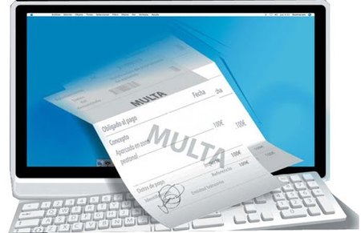
MULTAS
Artículo 81.- Son infracciones relacionadas con la obligación de pago de las contribuciones:
XLVI.- No cancelar los comprobantes fiscales digitales por internet de ingresos cuando dichos comprobantes se hayan emitido por error o sin causa para ello o cancelarlos fuera del plazo establecido en el Artículo 29-A, cuarto párrafo de este Código, y demás disposiciones aplicables.
Artículo 82.- A quien cometa las infracciones relacionadas, se impondrán las siguientes multas:
XLll.- Del 5% a un 10% del monto del cada comprobante fiscal, tratándose del supuesto establecido en la fracción XLVI.

Slide 37
JURISPRUDENCIA
LA LIMITACIÓN DEL PLAZO PARA CANCELAR COMPROBANTES FISCALES DIGITALES POR INTERNET AL EJERCICIO EN QUE SE EXPIDAN ES INCONSTITUCIONAL: PRIMERA SALA
La medida no es razonable ni congruente con las disposiciones legales que regulan el cumplimiento de obligaciones de determinación de impuestos, en detrimento del principio de seguridad jurídica La Primera Sala de la Suprema Corte de Justicia de la Nación resolvió un juicio de amparo indirecto promovido por cuatro empresas en contra del artículo 29-A, cuarto párrafo del Código Fiscal de la Federación, publicado en el Diario Oficial de la Federación el 12 de noviembre de 2021, el cual establece una limitación temporal para la cancelación de comprobantes fiscales digitales por Internet (CFDI), restringiendo el plazo para llevar a cabo tal acción al del ejercicio fiscal en el que se expidan y siempre que la persona a favor de quien se emita acepte su cancelación.

Slide 38
RECOMENDACIONES
Utilizar el tipo de CFDI de acuerdo con las actividades que se requieren facturar.
Llenar todos los campos obligatorios del CFDI con los datos completos del receptor y de acuerdo con las actividades económicas del emisor.
Señalar en forma clara el Método de Pago – PUE – PPD
Cancelar el CFDI emitido PUE si este no es pagado dentro del mismo mes
Emitir CFDI de Recepción de Pagos por todos los CFDI emitidos con Método de Pago PPD cuando éstos sean pagados.
Emitir CFDI de Egresos por los descuentos y bonificaciones que se otorguen al cliente, no incluirlo en el CFDI de ingresos.
Emitir CFDI de Nómina en el mismo mes de efectuado el pago a los empleados.
Todos los traslados de mercancías y bienes a las sucursales deben emitir CFDI de traslado, así como si se realice el traslado utilizando carreteras con Complemento Carta Porte.
Presentar Escrito de Aclaración al SAT por todos los comunicados y notificaciones que se reciban.

Slide 39
Gracias

